Slide 1
МУНИЦИПАЛЬНОЕ АВТОНОМНОЕ
ОБЩЕОБРАЗОВАТЕЛЬНОЕ УЧРЕЖДЕНИЕ
СРЕДНЯЯ ОБЩЕОБРАЗОВАТЕЛЬНАЯ ШКОЛА №6
Проектная работа на тему:
«ПРОБЛЕМА УТИЛИЗАЦИИ И ПЕРЕРАБОТКИ ПЛАСТИКОВЫХ ОТХОДОВ»
(Физика)
Новоселов Павел Игоревич
Ученик 11Б класса
Научный руководитель:
Учитель физики
Афанасьева Людмила Владимировна
2024

Slide 2
Актуальность - в мире выбрасывается большое количество пластика и полностью его переработать сложно.
Цель проекта - донести до людей, что необходимо правильно утилизировать пластиковые отходы, дать рекомендации как это правильно делать.
Задачи проекта:
1. Рассказать о видах пластика.
2. Показать, какой глобальный вред наносят пластиковые отходы окружающей среде и человеку.
3. Провести опрос и узнать какой информацией люди не владеют по данной теме.
4. Дать рекомендации по тому, как можно уменьшить загрязнение окружающей среды пластиковыми отходами.

Slide 3
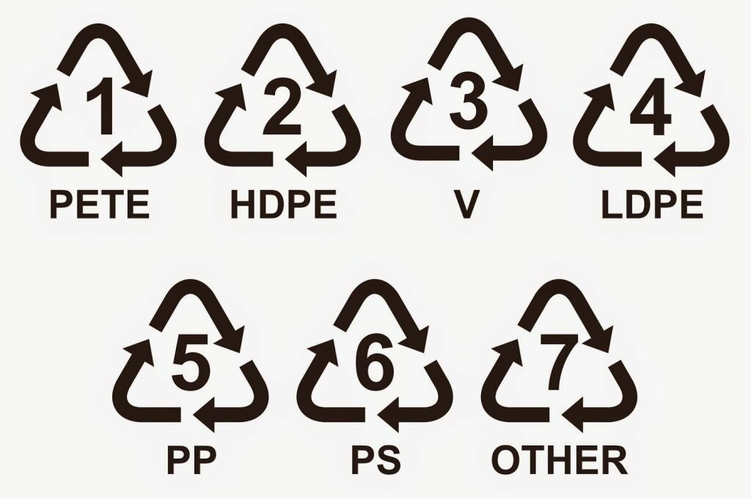
Виды пластика

Slide 4
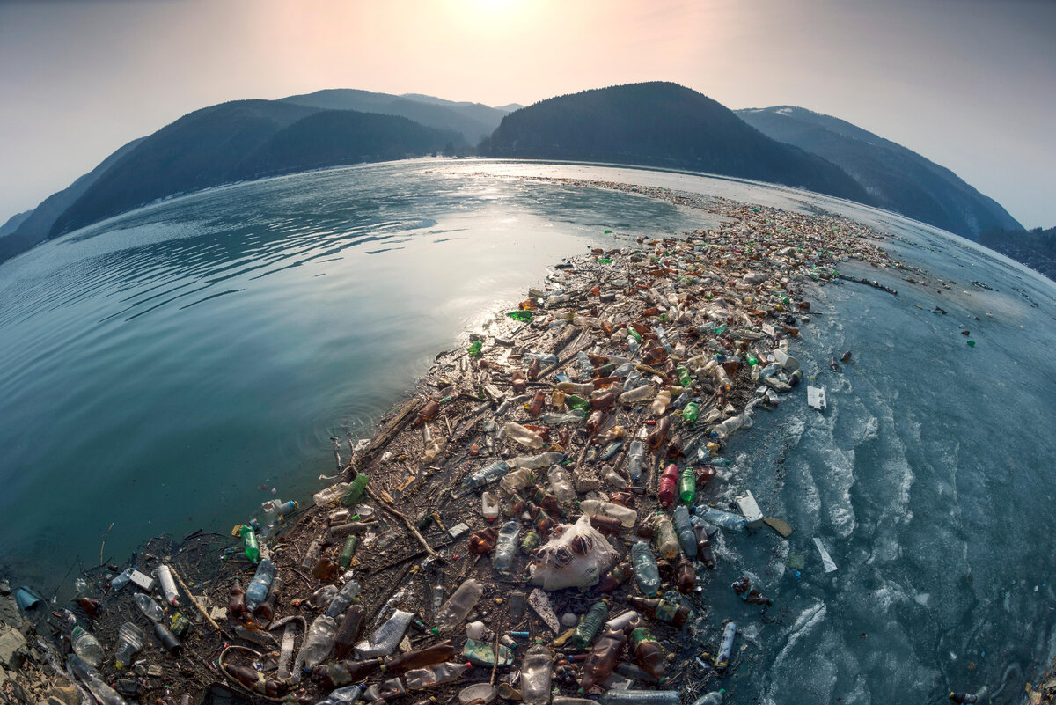
Загрязнение океана пластиковыми отходами

Slide 5
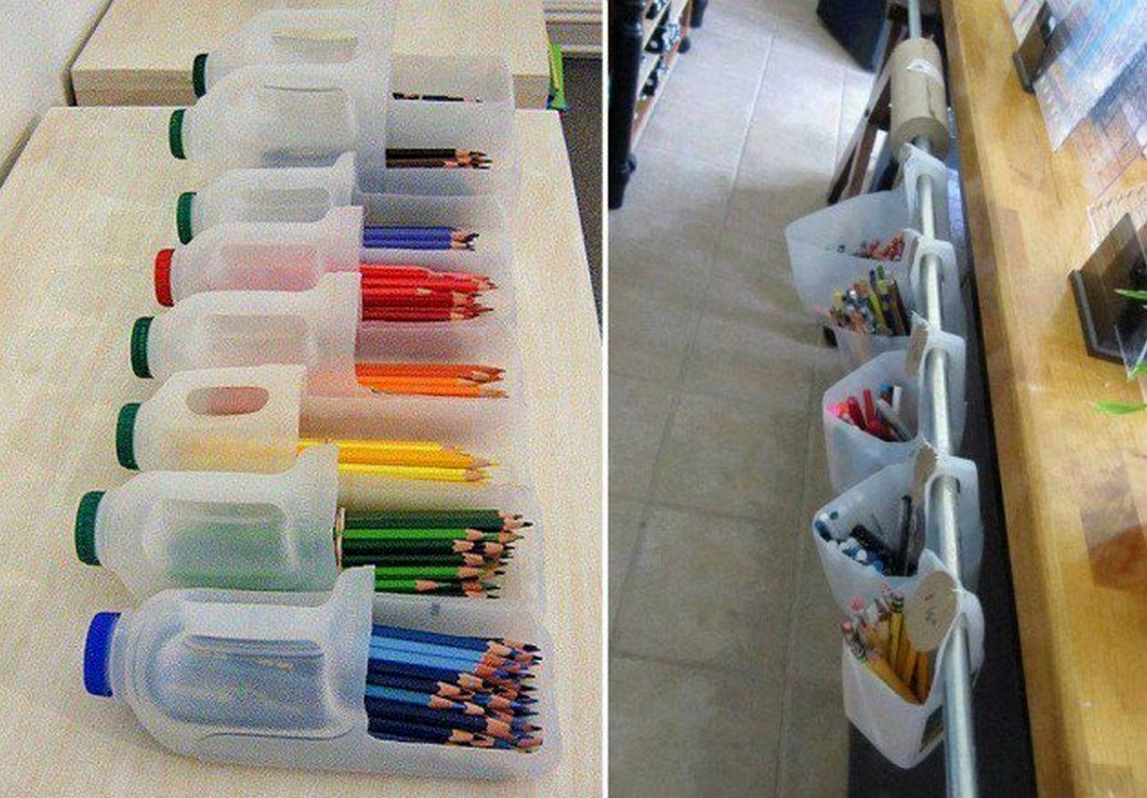
Способы утилизации пластиковых отходов
различные отрасли сельского хозяйства и строительства;
рыболовное направление;
машиностроение;
альтернативные источники энергии;
бытовое применение.

Slide 6
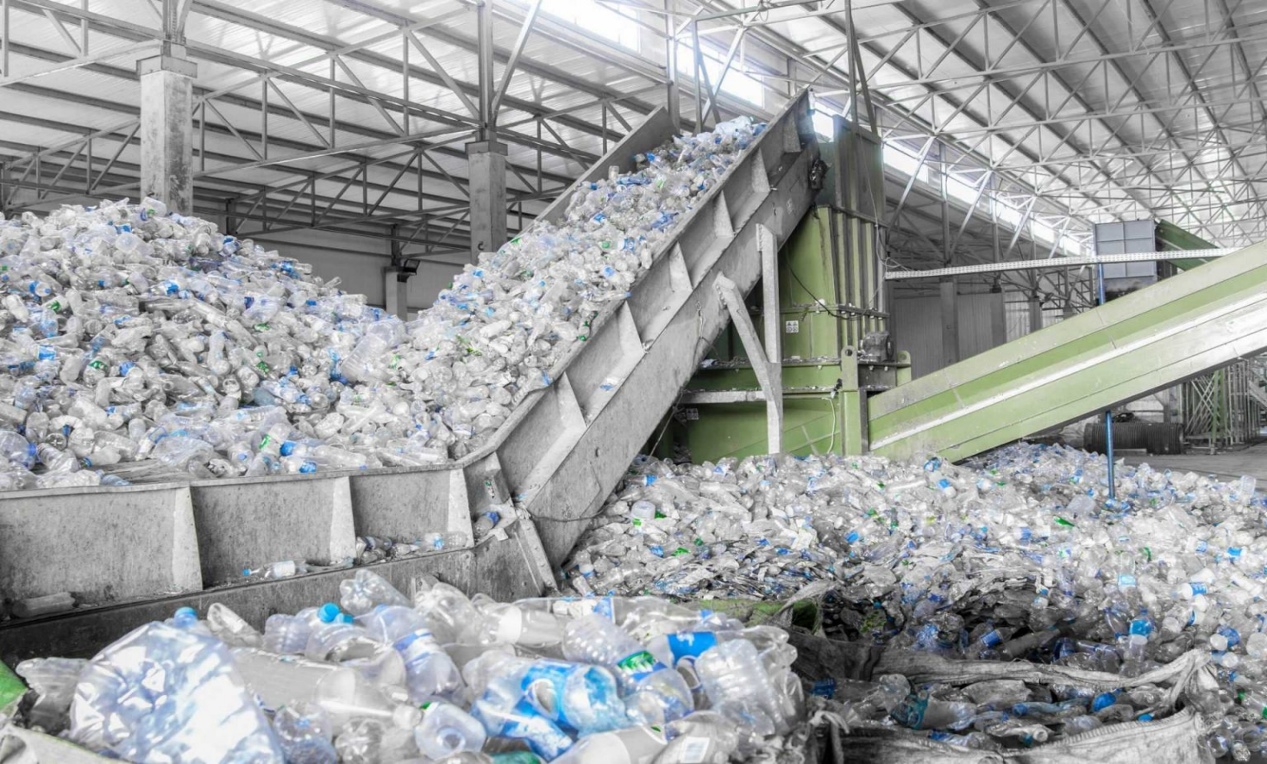
Способы переработки пластика
Основные методы переработки пластиковых отходов:
сжигание
гранулирование
пиролиз
утилизация пластиковых отходов в домашних условиях

Slide 7
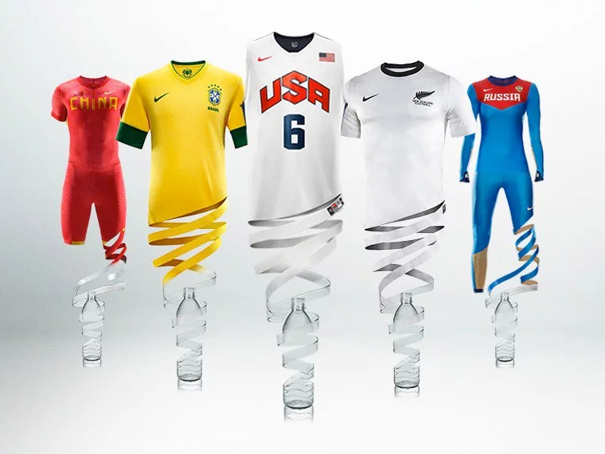
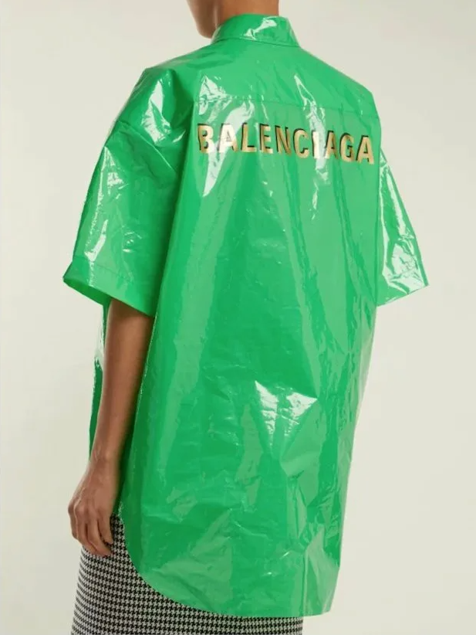
Создание вещей из переработанного пластика

Slide 8
Опрос на тему «Пластик и пластиковые отходы»
Как вы думаете сколько в среднем лет разлагаются пластиковые отходы?
Знаете ли вы, что обозначают маркировки на пластиковых изделиях?

Slide 9
Как часто вы используете пластик дома?
Как вы считаете, любой вид пластика подлежит переработке?

Slide 10
Есть ли в вашем дворе баки для раздельного сбора мусора?
Хотели бы вы, чтобы в вашем дворе появились баки для раздельного сбора мусора?

Slide 11
Рекомендации по сбору и утилизации пластика

Slide 12
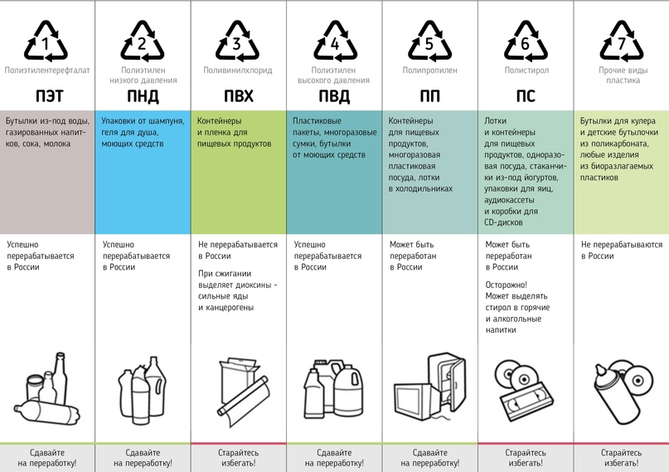
Памятка о видах пластика

Slide 13
Заключение
В результате своей работы я выяснил, что люди плохо осведомлены о видах пластика и маркировках. Большинство осознают важность переработки отходов и понимают, что пластиковые бытовые отходы вредят окружающей среде и наносят колоссальный урон экологии.
Поэтому мной был подготовлен материал с информацией по данной теме и подготовлены рекомендации в которых указаны возможные пути решения проблемы утилизации в домашних условиях. Таким образом, поставленные мной задачи были выполнены, цель была достигнута.

Slide 14
Спасибо за внимание!

